Slide 1
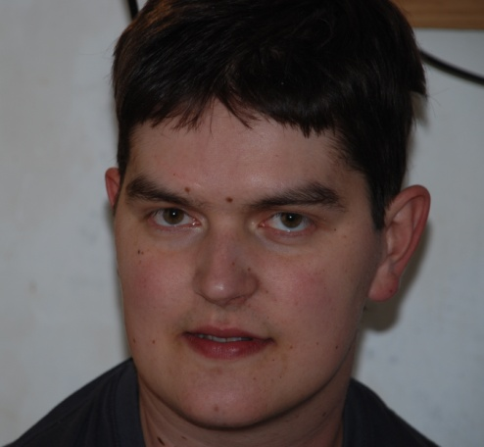
ЕГОРУ НИЗЯЕВУ
НУЖНА СРОЧНО ОПЕРАЦИЯ
по трансплантации комплекса сердца-легкие.
ДОБРЫЕ ЛЮДИ,
ПОМОГИТЕ
ОПЕРАЦИЯ СТОИТ 500000Є
Обращаемся ко всем, кто не безразличен к человеческому горю, очень хотим, чтобы нас услышали!
В 1989 г. нашему 6-ти летнему сыну Егору 04.03.1983 г.р. поставили диагноз – рак почки. Сделали сложнейшую операцию по удалению почки. Через месяц после операции, во время проведения химиотерапии, сын попал в автомобильную аварию. Тяжелые многочисленные переломы, открытая черепно-мозговая травма не позволили продолжать лучевую и химиотерапию. Рак стал прогрессировать. В январе 1990 г диагностировали метастазы IV степени в оба легких. Долгих три года мы практически жили в больнице. За это время Егору провели лучевую терапию и 23 курса химиотерапии. Он победил Рак и казалось все позади. Но не зря говорят: «одно лечим, другое калечим». После проведенного лечения легкие сжались, образовался фиброз легких, что привело к формированию легочного сердца и тяжелой форме сердечно-легочной недостаточности.
С 1999г. наш сын находится на учете у кардиолога в ОДЦ г.Днепропетровска. За этот период его состояние постоянно ухудшалось, несмотря на ежедневно проводимую терапию. В 2009-2011 годах Егор перенес несколько инсультов головного мозга. Его состояние резко ухудшилось в канун Нового 2012 года. В период с января по май 2012 г. Егор четыре раза лежал в реанимации и проходил стационарное лечение. На сегодня медикаментозные средства поддержания жизни нашего сына исчерпаны. Необходима срочная операция по трансплантации комплекса сердца-легкие. Нашего сына готовы принять для операции в Немецком Центре Сердца (г.Берлин).
Своими силами оплатить такую сумму за лечение мы не можем. Отец - Низяев Константин Георгиевич, 02.05.1962 г.р., профессор Национальной металлургической академии Украины. Ежемесячный доход после выплаты обязательных налогов 4500-5000 грн. Мать Низяева Ирина Анатольевна, 03.12.1961 г.р., пенсионерка, пенсия 832 грн.
За 23 года болезни наша семья ни разу не обращалась за помощью. Сейчас мы вынуждены искать вашей поддержки. Такую сумму можно собрать только всем миром. У Егора очень мало времени, его сердце и легкие работают на пределе своих возможностей. Любая, даже самая малая сумма подарит Егору надежду.
Не возражаю против использования сведений о ребенке (обо мне) в средствах массовой информации.
Контактные телефоны: мама 050-453-11-99 Ирина,
папа 050-369-29-29 Константин
Банк получателя: ПриватБанк МФО 305299 , ОКПО 14360570 , р\с 29244825509100
Получатель:Низяева Ирина Анатольевна, ИНН 2261801247, Карта № 4405 8858 2488 2598
Назначение платежа: Добровольное пожертвование на операцию Низяеву Е.К., без НДС.

